Slide 1
Handwerkskammer des Saarlandes
Handwerkskammer
Hohenzollernstraße 47-49
66117 Saarbrücken
Berufsfelder: Friseur, Bäcker und Konditor, Metall- und Elektrobereich
Ausbildungsleiterin: Friseur: Frau Blaß
Ausbildungsleiter: Bäcker und Konditor: Herr Klein
Ausbildungsleiter: Metall: Herr Jochum
Ausbildungsleiter: Elektro: Herr Zell

Slide 2
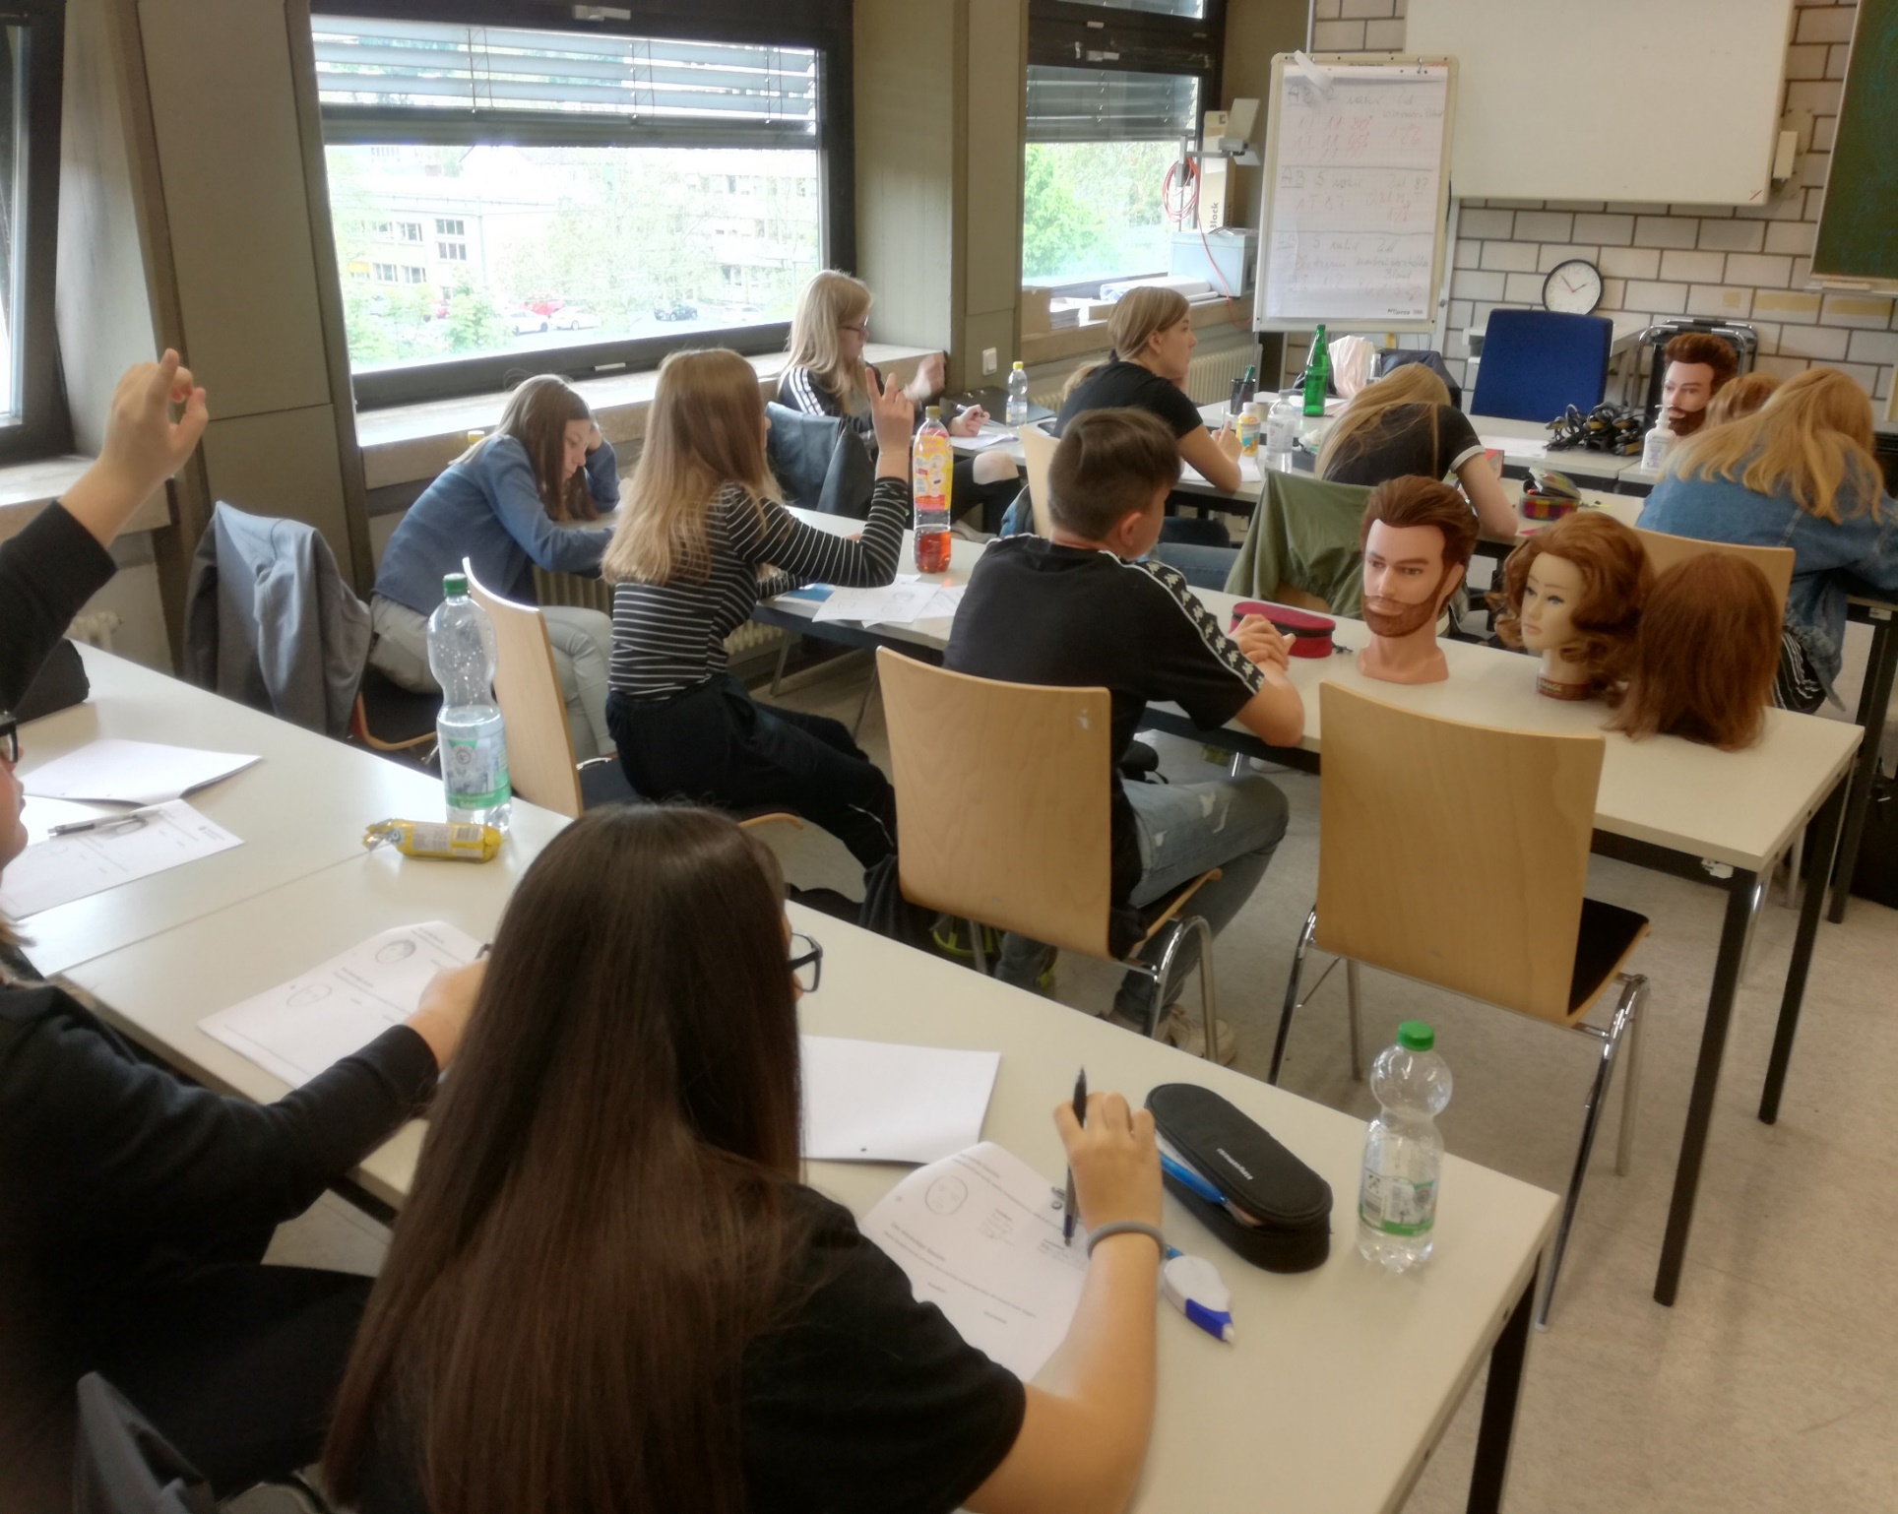

Slide 3
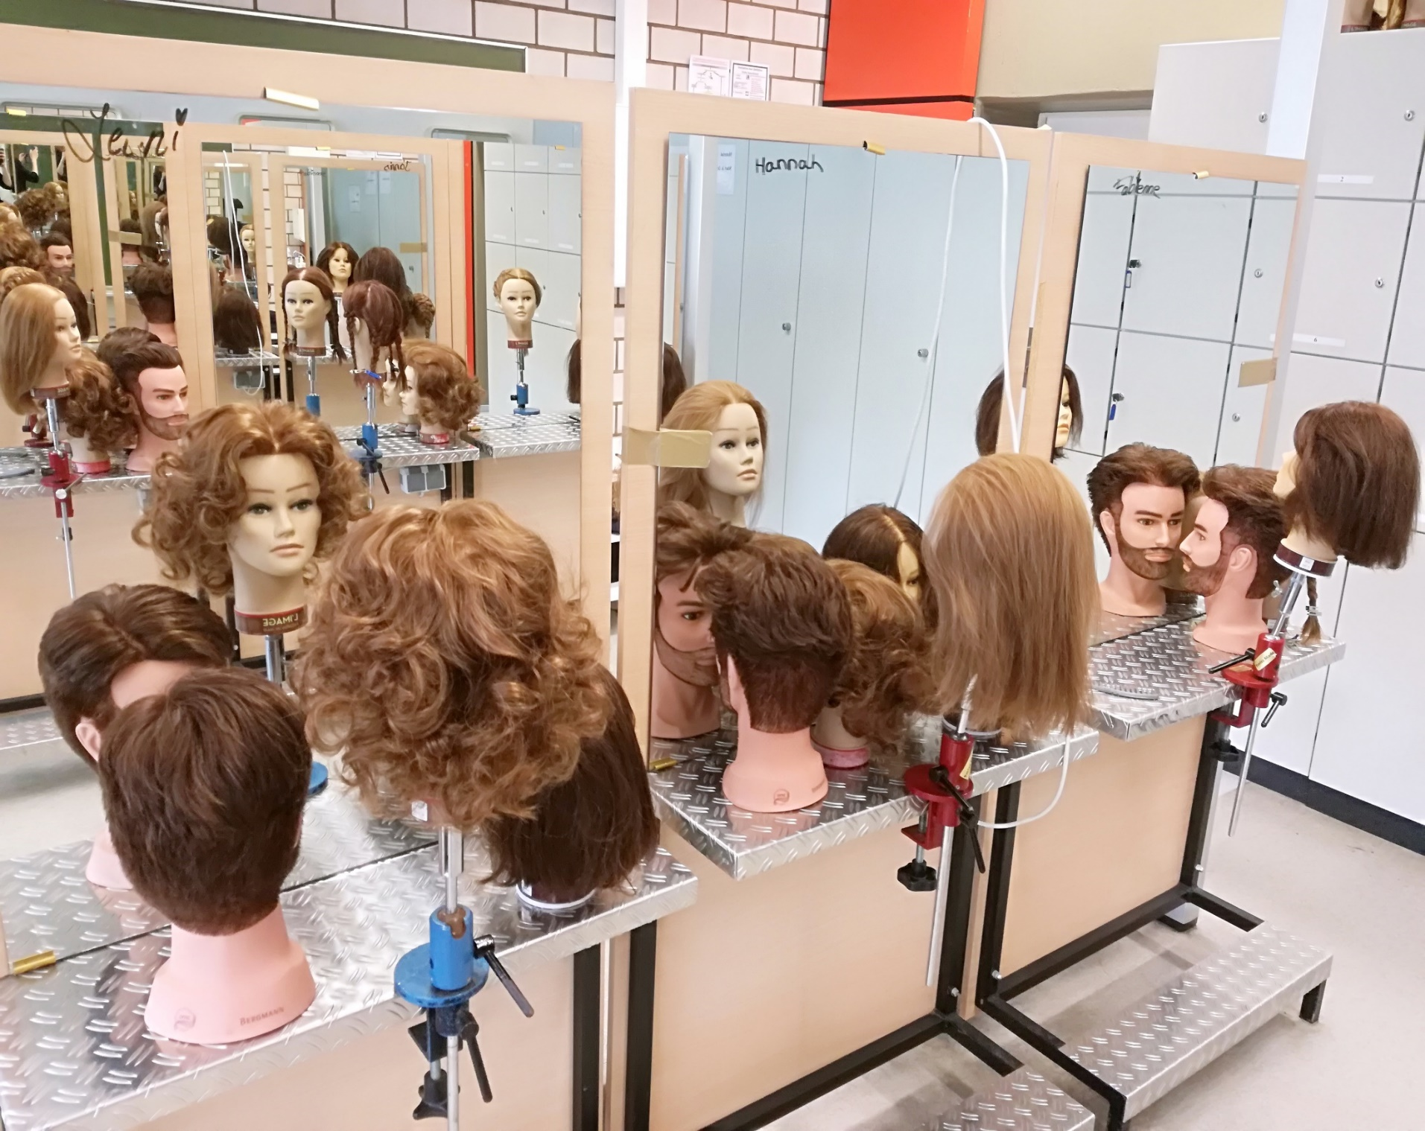

Slide 4
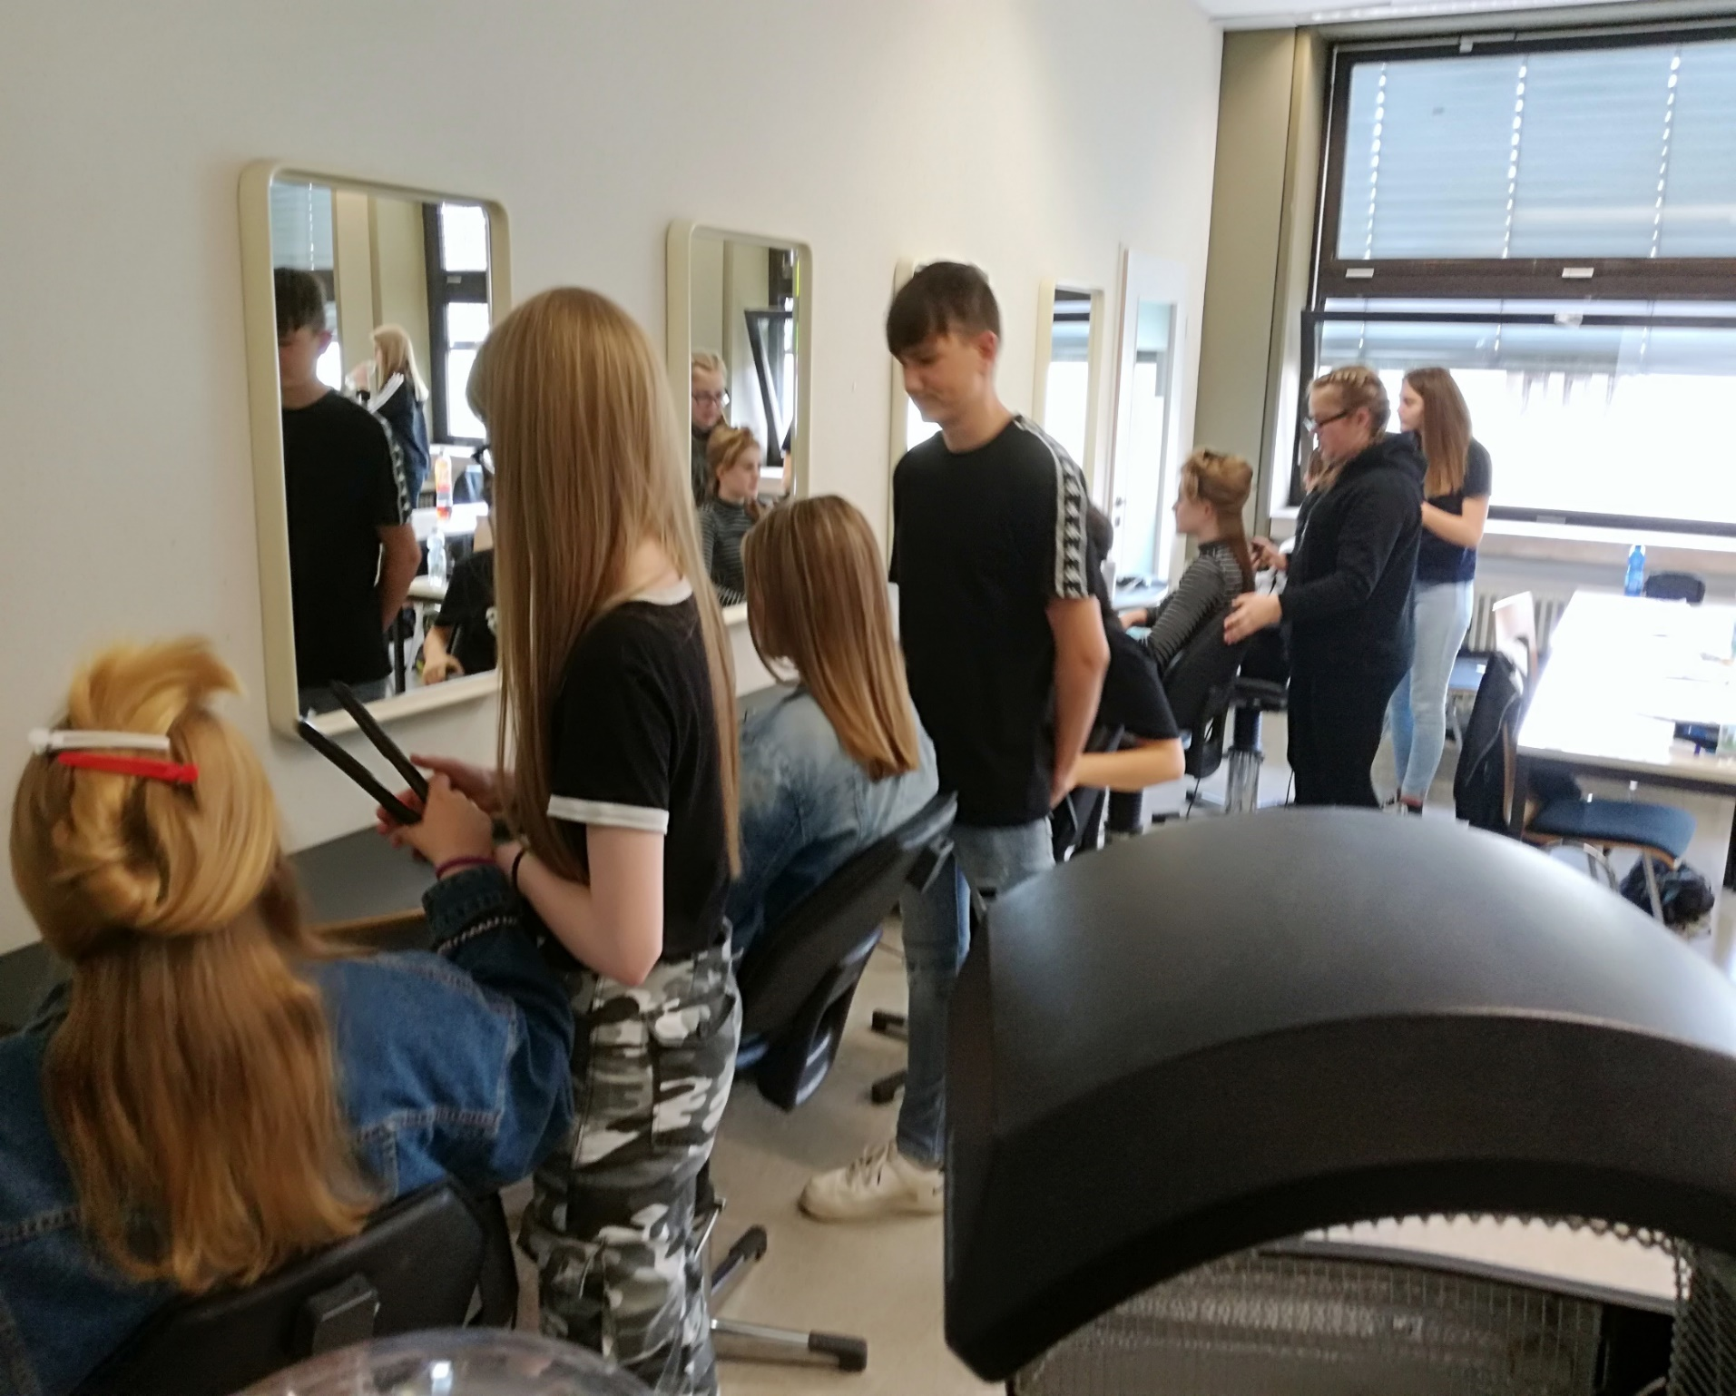

Slide 5
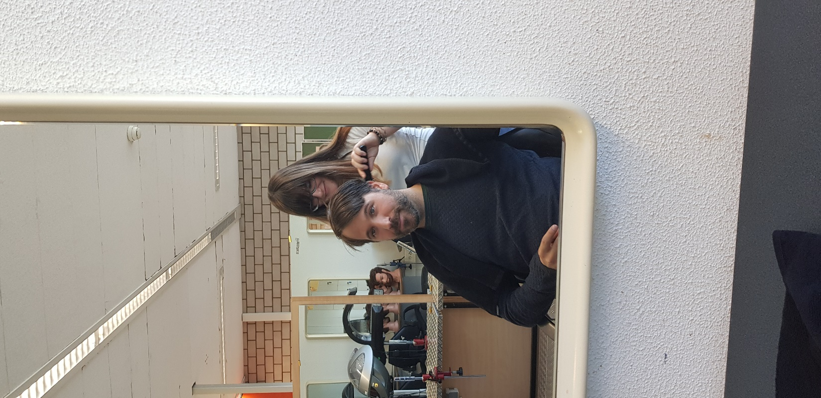

Slide 6
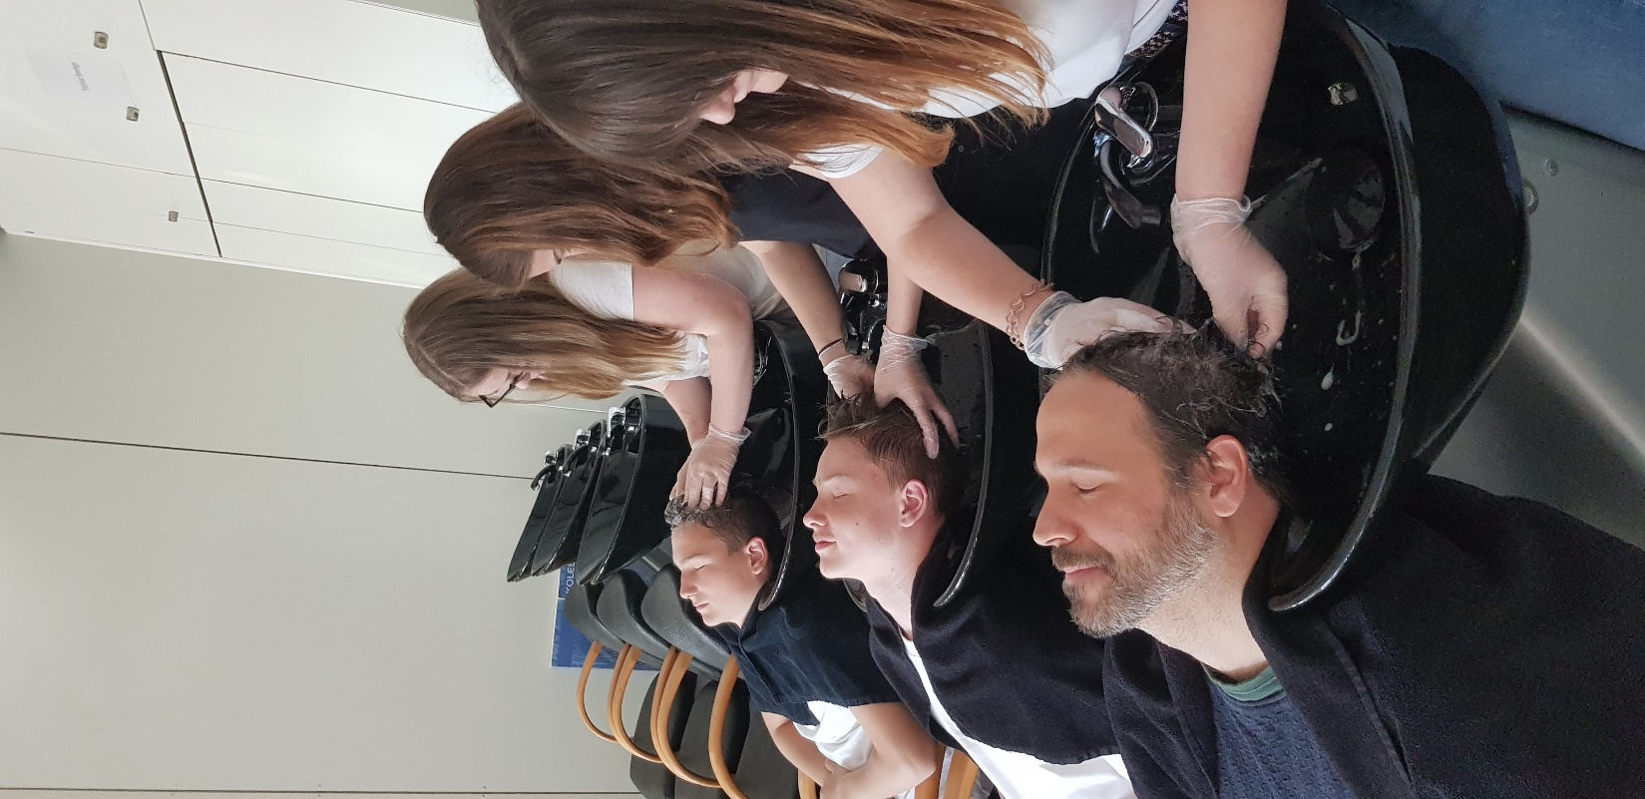

Slide 7
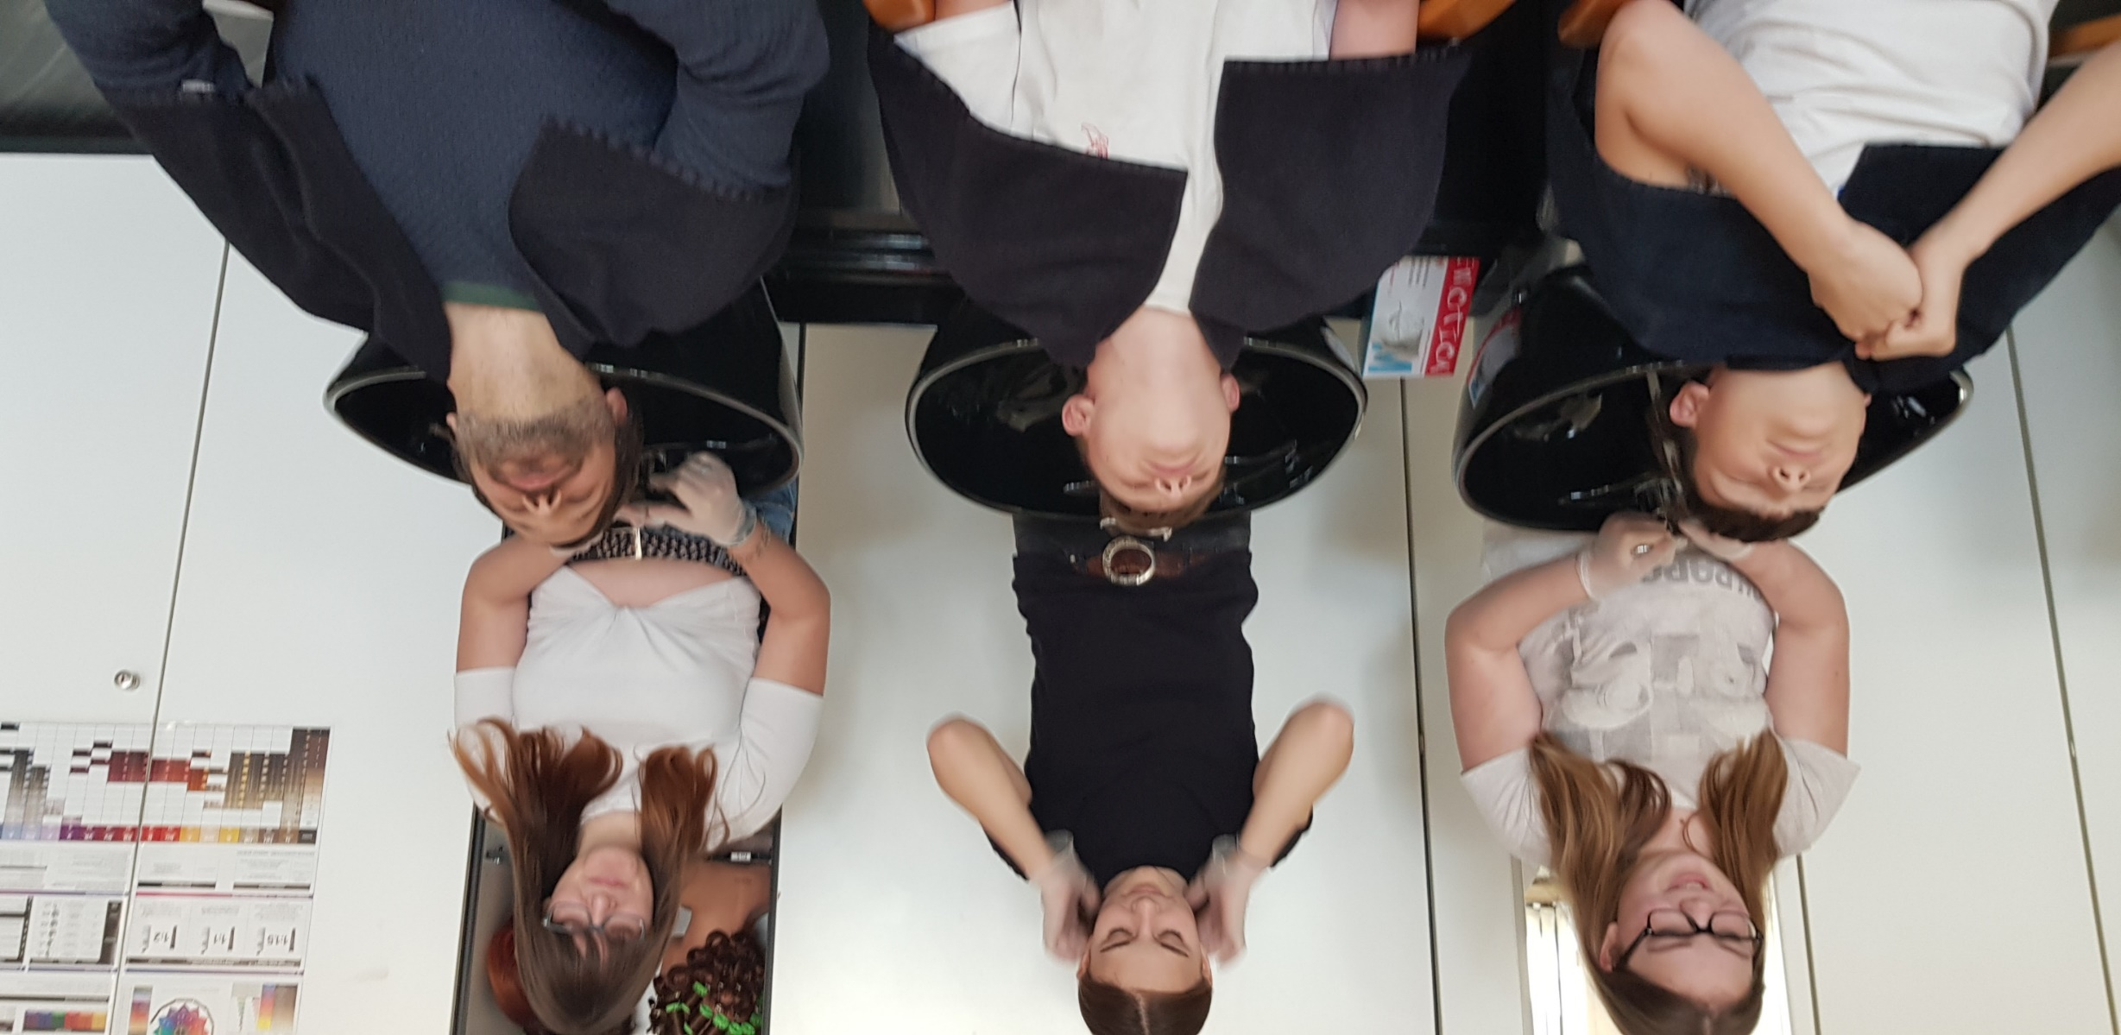

Slide 8
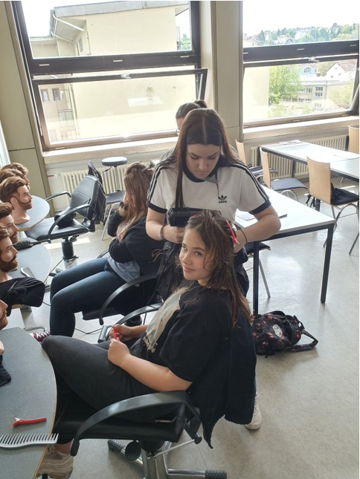

Slide 9
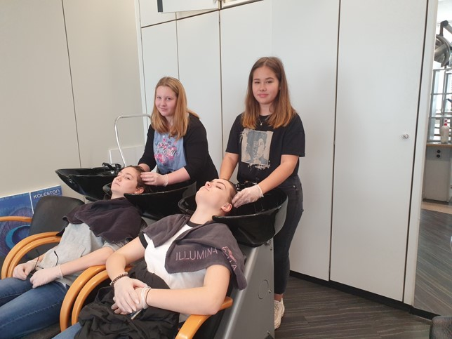

Slide 10
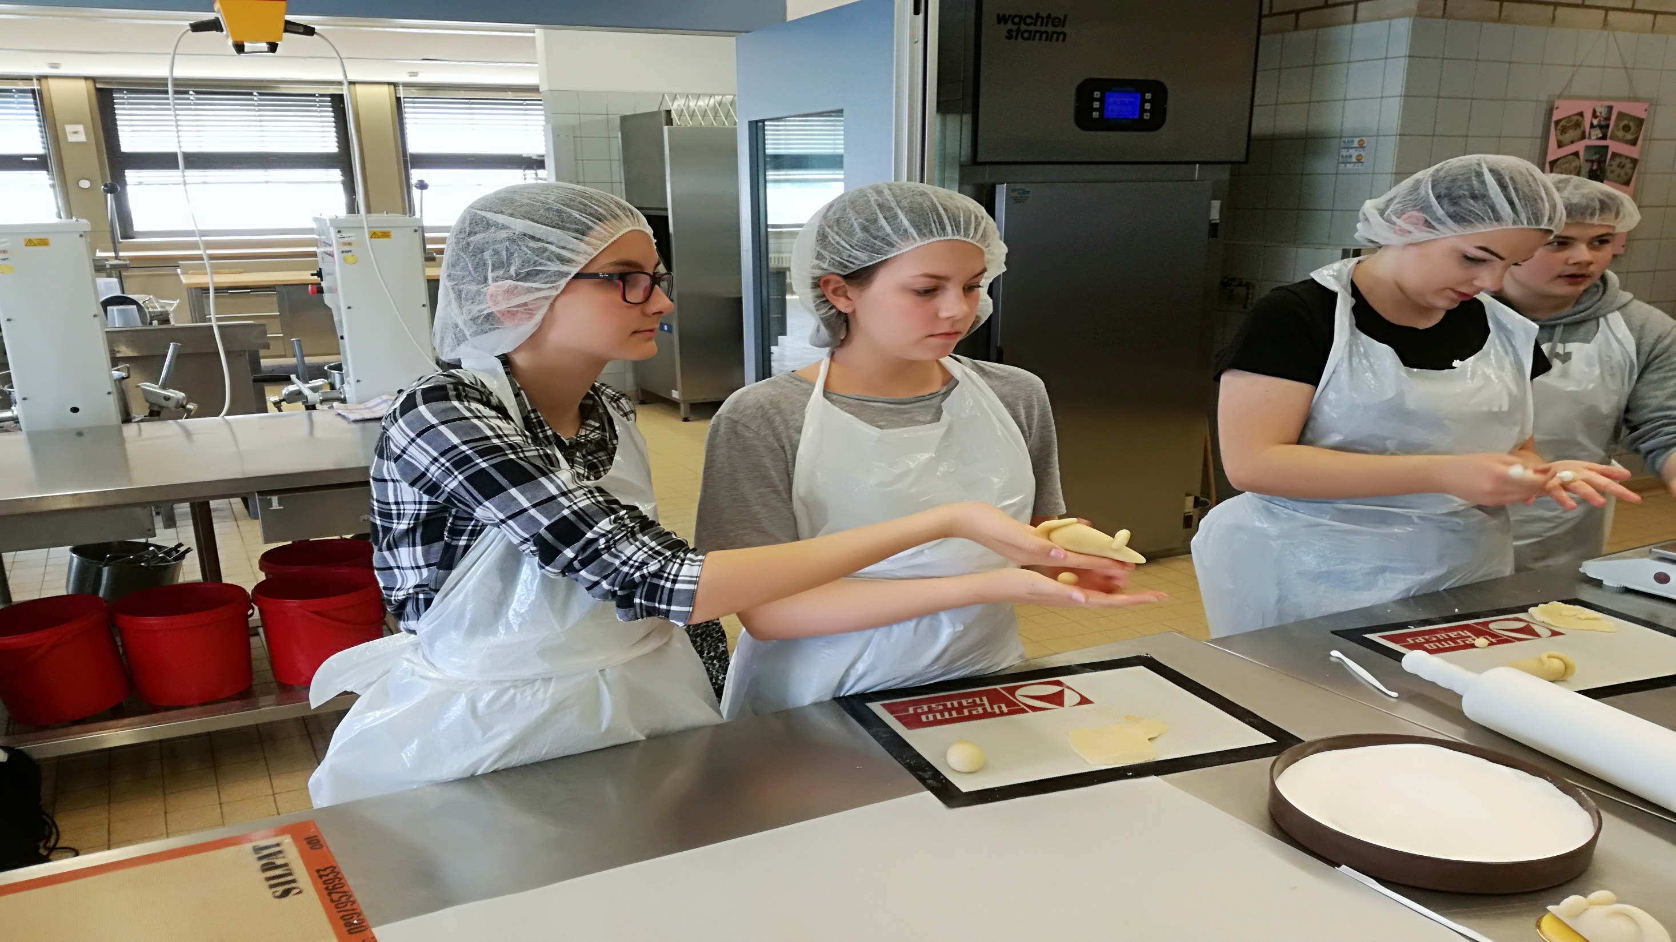

Slide 11
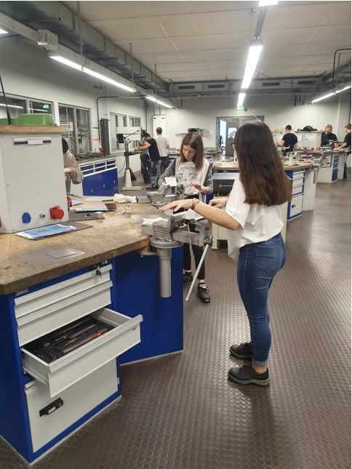

Slide 12
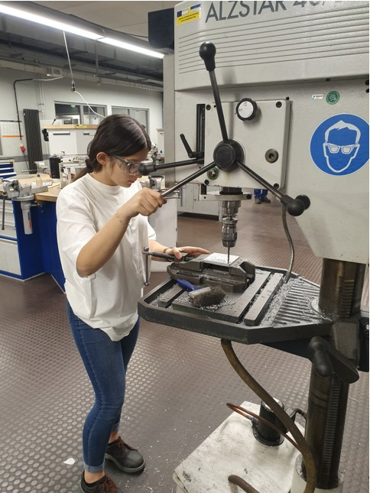

Slide 13
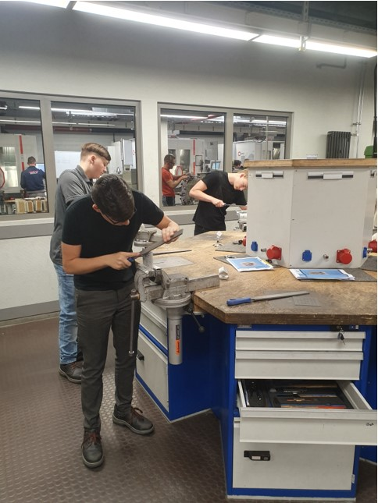

Slide 14
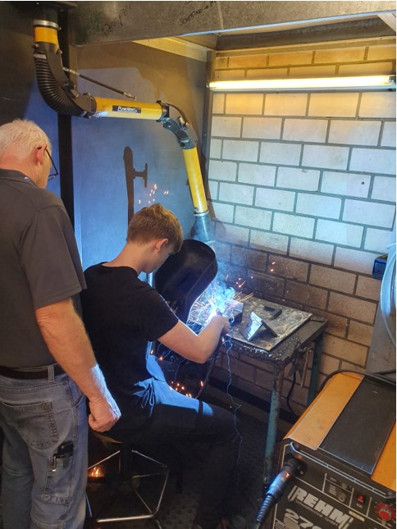

Slide 15
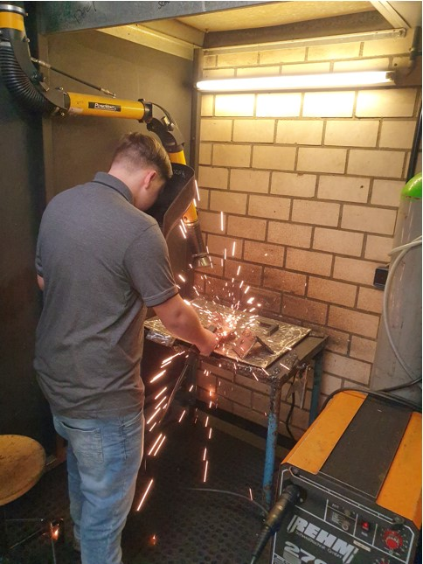

Slide 16
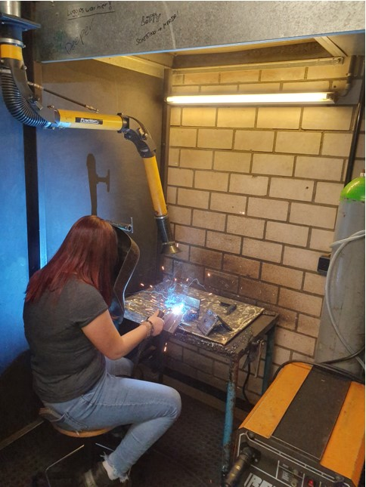

Slide 17
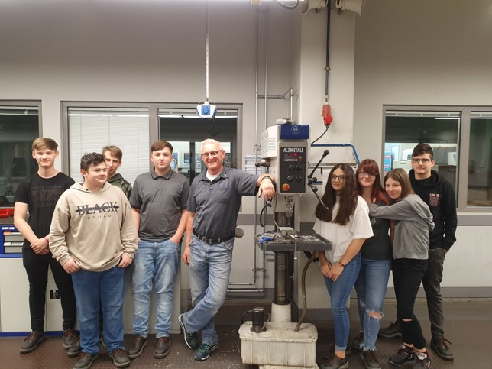

Slide 18
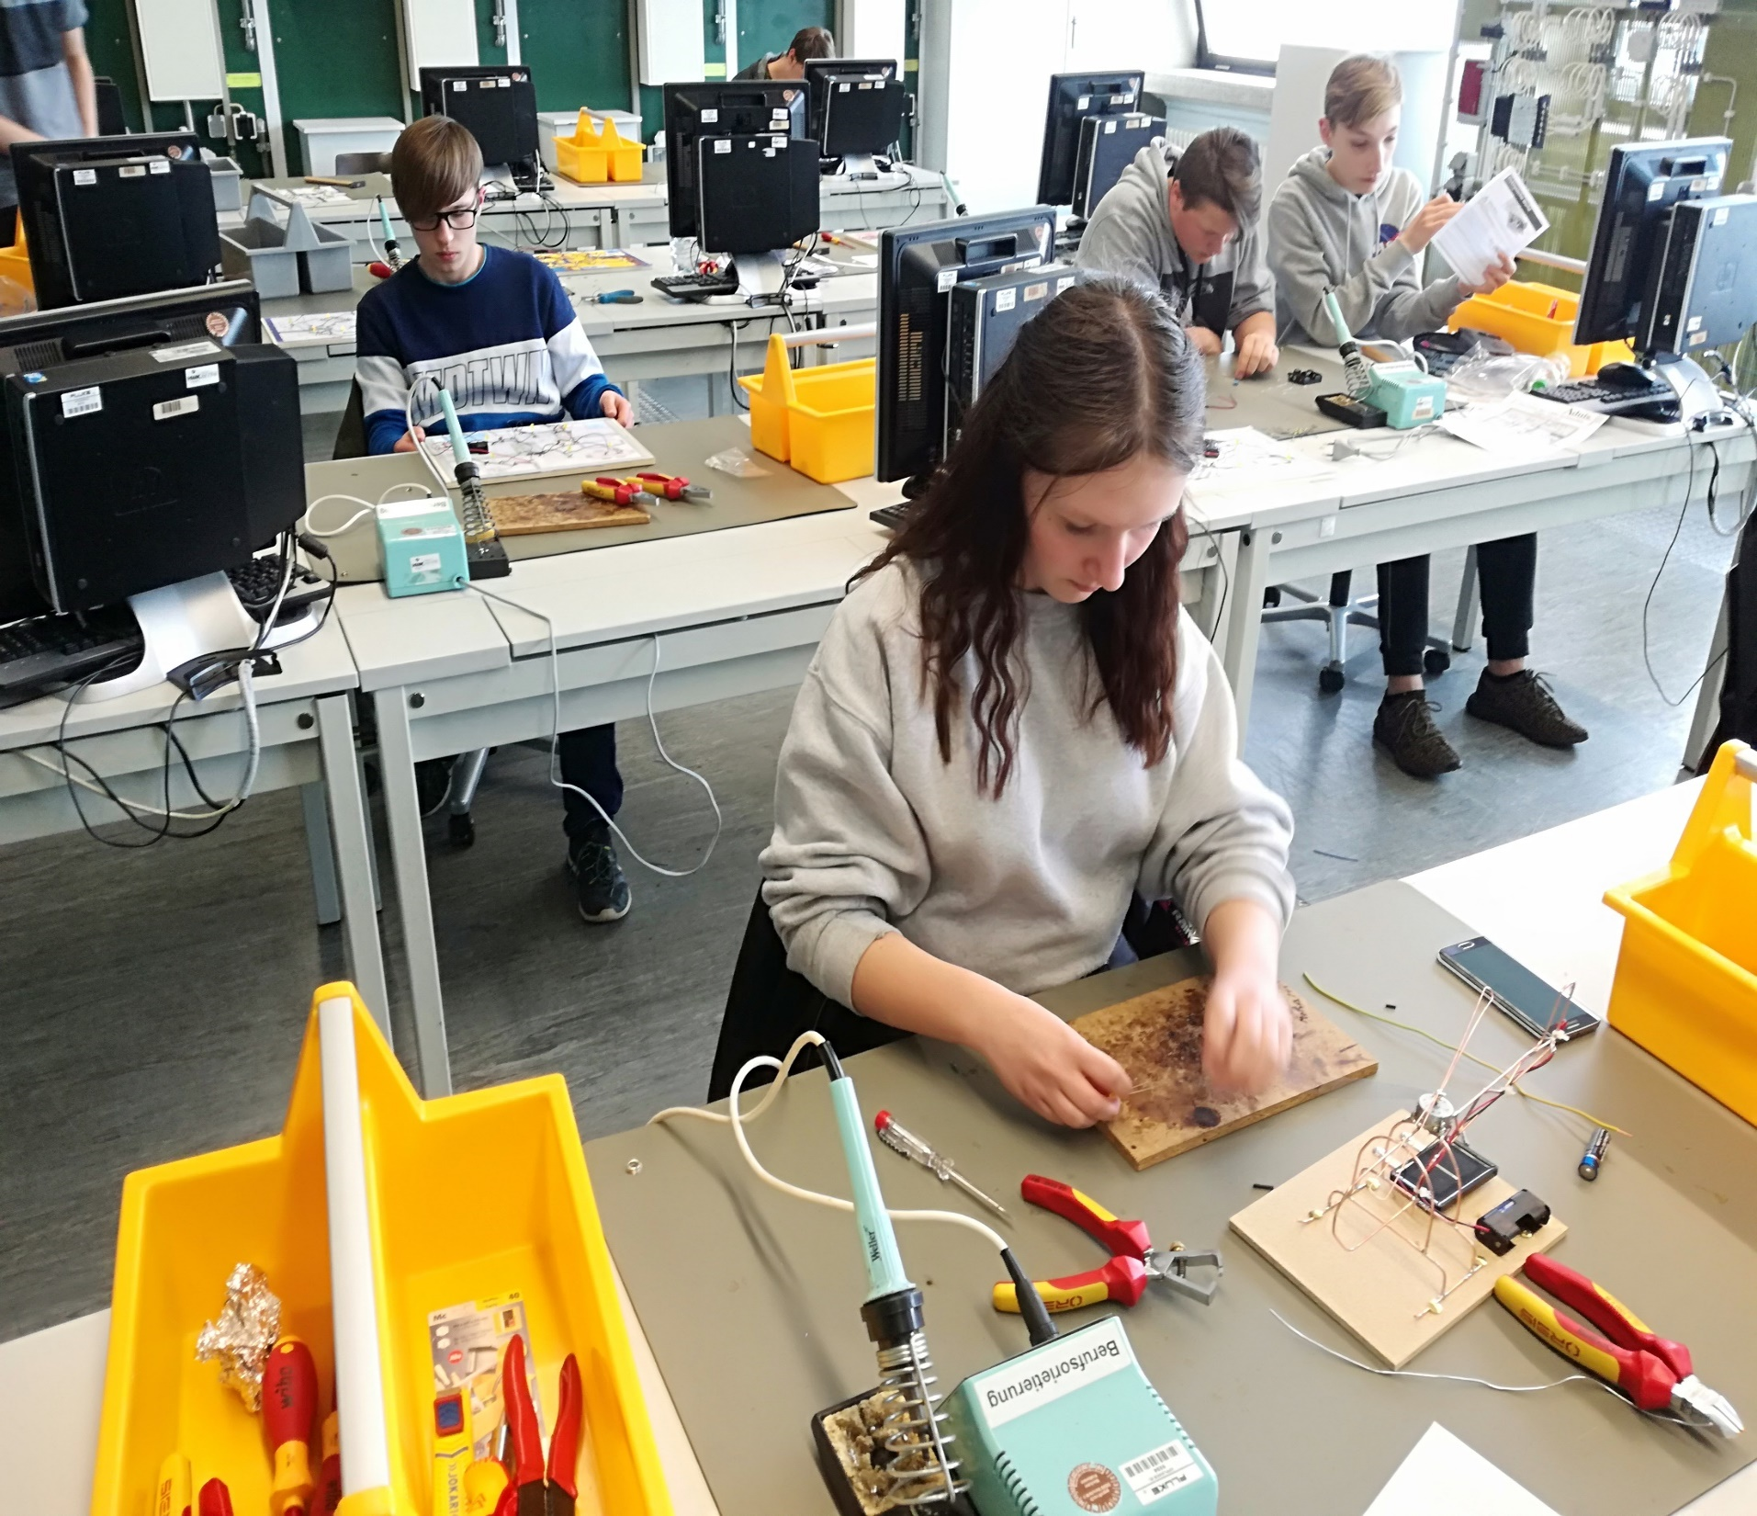

Slide 19
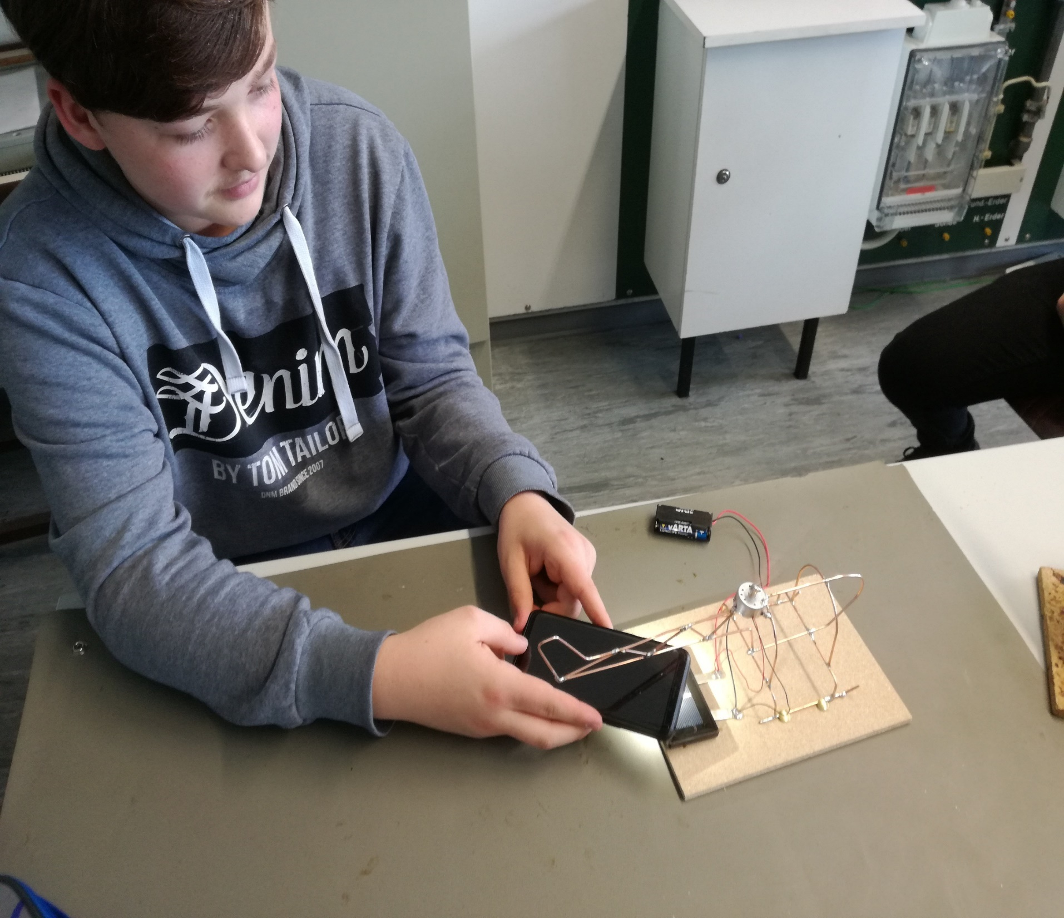

Slide 20
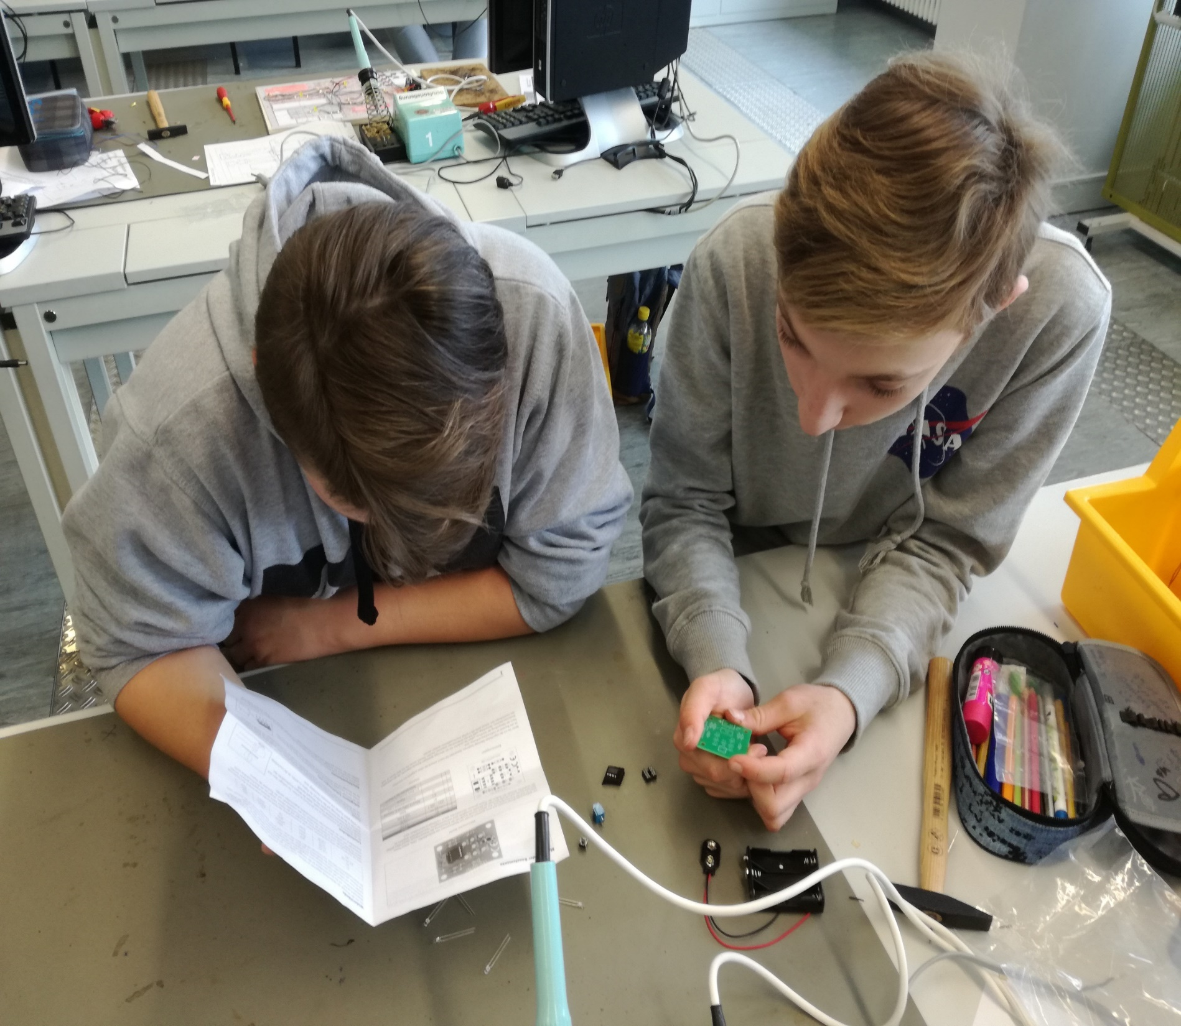

Slide 21
Herzlichen Dank an alle Betriebe für die fachkundige und tatkräftige Unterstützung sowie die Ermöglichung der erfolgreichen Durchführung der Praktika!

Slide 22
Vielen Dank für Ihre Aufmerksamkeit!

